Slide 1


Testes unitários com C#
Leonardo Buta
Desenvolvedor .NET
@llbuta
https://www.linkedin.com/in/leonardo-buta

Slide 2
Objetivo Geral
Aprender os principais conceitos de testes unitários, seu objetivo e sua importância em qualquer projeto, independente de seu tamanho.

Slide 3
Percurso
Etapa 1
Testes unitários na prática

Slide 4

Etapa 1
Testes unitários na prática
// Testes unitários com C#

Slide 5
O que é um teste?
Existem vários tipos de testes de software: unitários, integração, regressivo, segurança, etc…
Os testes são fundamentais para garantir a qualidade e o correto funcionamento de um software.
Serve principalmente para validar se o que foi construído está atendendo ao que se é esperado.

Slide 6
O que é um teste unitário?
Teste unitário (ou teste de unidade) são testes realizados diretamente no código fonte, buscando testar a menor unidade de código possível, através de cenários que podem ocorrer no sistema.

Slide 7
O que é um teste unitário?
Exemplo: Um usuário do sistema só é cadastrado se possuir um CPF e um e-mail válido. Caso contrário, retornará um erro indicando o que está errado.

Slide 8
O que é um teste unitário?
Exemplo: Um usuário do sistema só é cadastrado se possuir um CPF e um e-mail válido. Caso contrário, retornará um erro indicando o que está errado.
Possíveis casos de teste:
Usuário com todos os dados válidos
Usuário com CPF inválido
Usuário com e-mail inválido

Slide 9
Vantagens
A maior vantagem é a qualidade.
Garante que a alteração não tenha impactos no sistema.
Menos bugs.
Maior confiança de que suas classes e métodos funcionam.
Prevenir problemas futuros.

Slide 10
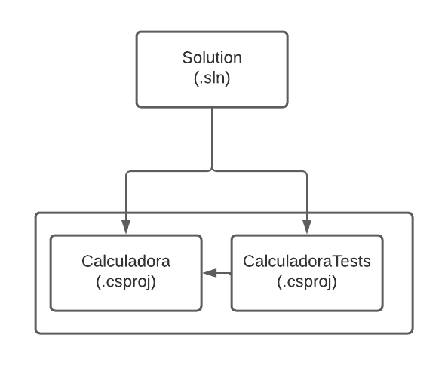
Frameworks de teste
MSTest
NUnit
xUnit

Slide 11
Percurso
Etapa 1
Testes unitários na prática

Slide 12
Links
https://www.atlassian.com/br/continuous-delivery/software-testing/types-of-software-testing
https://www.digite.com/pt-br/agile/testes-unitarios
https://xunit.net/docs/getting-started/netcore/cmdline
https://docs.microsoft.com/en-us/dotnet/core/testing/unit-testing-with-dotnet-test

Slide 13
Links Úteis
Repositório do módulo:
https://github.com/digitalinnovationone/trilha-net-testes-unitarios
https://github.com/leonardo-buta/trilha-net-testes-unitarios

Slide 14


Obrigado!
Canal Youtube: Leonardo Buta
GitHub: https://github.com/leonardo-buta
Linkedin: https://www.linkedin.com/in/leonardo-buta
Instagram: @llbuta

Slide 15
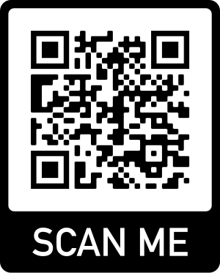
Dúvidas?
> Fórum/Artigos
> Comunidade Online (Discord)

Slide 16
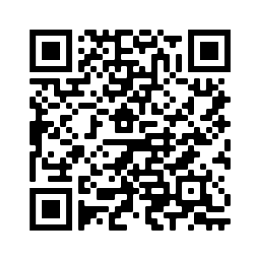
Desafio de projeto
Repositório do desafio:
https://github.com/digitalinnovationone/trilha-net-testes-unitarios-desafio
Canal Youtube: Leonardo Buta
GitHub: https://github.com/leonardo-buta
Linkedin: https://www.linkedin.com/in/leonardo-buta
Instagram: @llbuta

